Slide 1

Angewandte Heuristik
Paper Prototyping

Slide 2
Planung einer Software
Benutzer-
oberfläche
Grundlegende Struktur
  Dreischichtarchitektur
Benutzeroberfläche
  Enthält die Elemente zur Programmsteuerung
  So wenig “Logik” wie möglich
Geschäftslogik
  Enthält das programmierte Modell des Anwendungsfalls
  So wenig “Datenhaltung” wie möglich
Datenhaltung
  Enthält die persistenten Daten
Geschäfts-
logik
Daten-
haltung

Slide 3
Benutzer und Softwareplanung
Interessensgebiete eines Benutzers
  Wie sieht das Programm aus?
  Wie lässt sich das Programm bedienen?
    Wieso geht das nicht wie im Programm XY?
  Macht das Programm, was ich will?
    Werden alle Daten richtig gespeichert?

Slide 4
Ein gutes Softwareprojekt
Anforderungen durch Lastenheft und Pflichtenheft geklärt
Auftraggeber und Benutzer sind einer Meinung
Auftragnehmer (Softwareentwickler) und Benutzer haben gleiche Vorstellungen vom Produkt
Auftraggeber und Auftragnehmer haben sich geeinigt

Slide 5
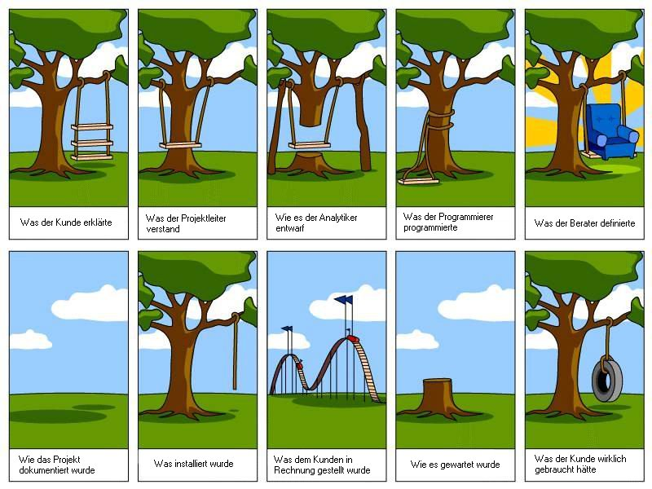
Ein typisches Softwareprojekt

Slide 6
Die Vorstellungswelt des Kunden (I)
Idealfall:
  Softwareentwickler und Benutzer haben gleiche Vorstellungen vom Produkt
Realität:
  Softwareentwickler und Benutzer haben nie gleiche Vorstellungen vom Produkt

Slide 7
Die Vorstellungswelt des Kunden (II)
Problem 1:
  Softwareentwickler und Benutzer sprechen unterschiedliche Sprachen
    Was der Softwareentwickler sagt:
„Wollen Sie die Liste der Archiveinträge chronologisch oder über einen eindeutigen Bezeichner sortiert angezeigt bekommen?“
    Was der Benutzer versteht:
„Wollen Sie die Liste im Archiv chronologisch oder sortiert angezeigt bekommen?“
  Benutzer kennen viele Fachbegriffe und Konzepte überhaupt nicht
    Was ist ein “eindeutiger Bezeichner”?

Slide 8
Die Vorstellungswelt des Kunden (III)
Problem 2:
  Softwareentwickler und Benutzer haben unterschiedliche Sichtweisen
    Was der Benutzer möchte:
“Können Sie immer dann, wenn eine Sondermessung im Archiv abgelegt wird, eine Email an die Betriebsaufsicht abschicken? Das wurde bis jetzt immer so gemacht.”
    Was der Softwareentwickler versteht:
“Können Sie den X-tausendsten Spezialfall nicht auch noch unterbringen? Wir haben vergessen, das ins Lasten-/Pflichtenheft aufzunehmen und uns erst jetzt wieder daran erinnert. Wir brauchen also zusätzlich noch eine Email-Engine und eine Adressenverwaltung.”

Slide 9
Die Vorstellungswelt des Kunden (IV)
Problem 3:
  Softwareentwickler und Benutzer haben verschiedene Einstufungen einer Anforderung
  Was der Benutzer zu hören bekommt:
“Das wird sehr schwierig und teuer, die Applikationsarchitektur ist momentan darauf nicht ausgelegt. Auch gibt es noch keine Datenstruktur für Emailadressen in der Datenbank.”
    Was der Benutzer denkt:
“Komisch, so eine simple Email ist doch ganz einfach verschickt. Wollen die nicht oder können die nicht? Oder geht es wieder um mehr Geld?”

Slide 10
Abstrahierung der Problematik
Implizit gestellte Anforderungen (beider Seiten!) entscheiden meist über den Projekterfolg
Diese Anforderungen werden oft erst konkretisiert, wenn das Produkt fertig ist und eingesetzt werden soll
  Typischer Satz: “Nein, das ist hier schon immer so und so gewesen.”
Der Benutzer denkt über diese Anforderungen nicht mehr nach, sie sind für ihn “natürlich” geworden
  Grundlegendes Domänenwissen (Statik in der Architektur)
  Expertenwissen (Temperaturregelung in Schmelzöfen)
Der Benutzer erhält ein fertiges(!) Produkt, das nicht optimal funktioniert

Slide 11
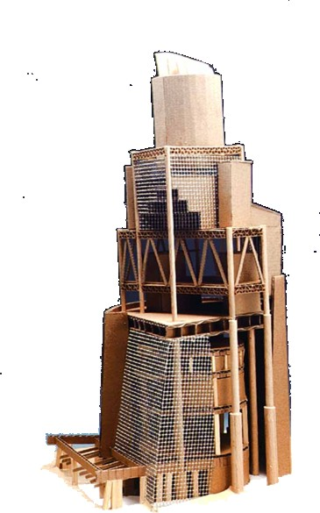
Lösungsansatz für die Problematik
Prototypenbildung
  Prototypen sind anschaulich
  Prototypen stellen Diskussionsgrundlage dar
Andere Berufe arbeiten ebenfalls mit Prototypen
  Architekten
  Automobil-/Flugzeugkonstrukteure
  Bauingenieure

Slide 12
Probleme der Prototypen
Prototypen sind „manifestierter Lernaufwand“
  Prototypen gehen nicht in Produktion
  Richtige Höhe an Investitionen für Prototypen?
Prototypen “funktionieren” schon
  Andere Berufe: Modell im Maßstab
  Softwareentwickler: Modell (1:1)
Prototypen sehen fertig aus
  Unpassende Erwartungshaltung beim Kunden

Slide 13
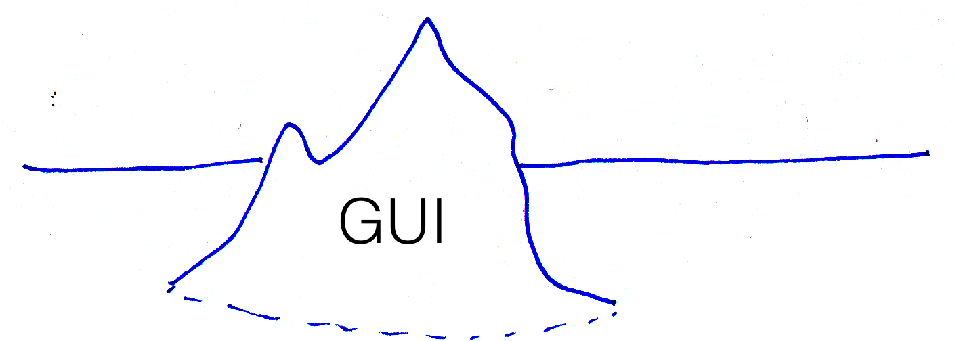
Erneut: Das Problem der Wahrnehmung
Was der Kunde sieht

Slide 14
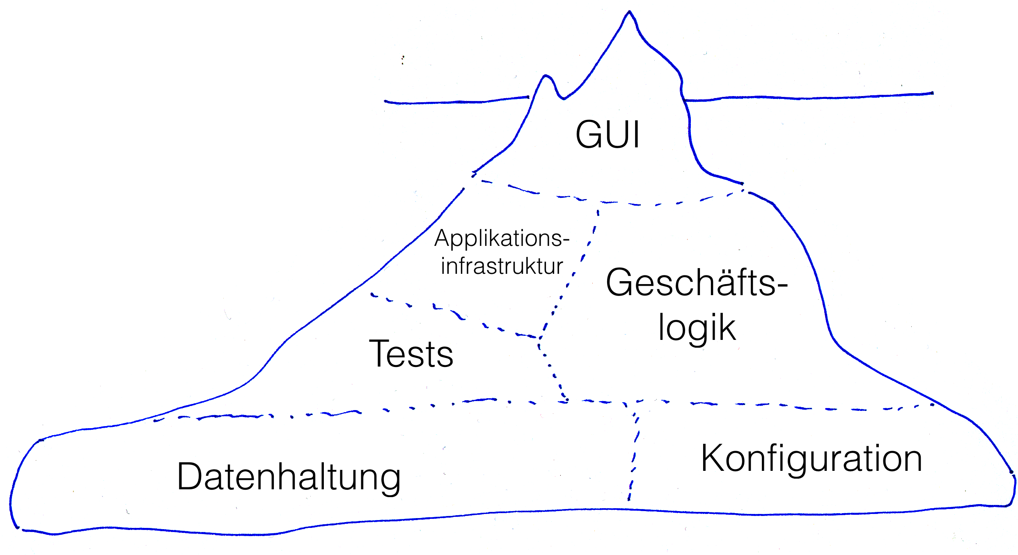
Das Problem der Wahrnehmung (II)
Was wirklich an Arbeit ansteht

Slide 15

Paper Prototyping - Definition
"Paper prototyping is a variation of usability testing where representative users perform realistic tasks by interacting with a paper version of the interface that is manipulated by a person ‘playing computer,’ who doesn’t explain how the interface is intended to work.“
  Paper Prototyping, Carolyn Snyder

Slide 16
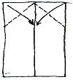
Paper Prototyping
Erstelle möglichst einfache Modelle der Benutzeroberfläche
  Meistens Papierbasis
  Handgezeichnet
Spiele reale Aufgaben der späteren Software mit dem Kunden am Papiermodell durch
  Menschen als “Betriebssystem”
  So wenig Hilfestellung wie möglich

Slide 17

Paper Prototyping löst Probleme
Papiermodelle von Programmoberflächen sind schnell erstellt
  Manifestationsaufwand gering
  Änderungsaufwand sehr gering
Prototyp funktioniert nicht von alleine
  Kunde versteht, dass die Arbeit noch nicht erledigt ist
Prototyp sieht nicht fertig aus
  Kunde äußert mehr Änderungswünsche
  Erwartungshaltung nach Prototypvorstellung gering

Slide 18

Weitere Vorteile von Paper Prototyping
Keine Programmierkenntnisse erforderlich
  Gestaltung durch Designer oder sogar mit durch den Kunden
  Durchführung der Tests durch Nichtprogrammierer möglich
Untersucht typische Probleme
  Erzeugt gute Testergebnisse
  Einige Problemklassen stärker betont

Slide 19

Nachteile von Paper Prototyping
Erzeugt keinen verwendbaren Programmcode
Dokumentation der impliziten Informationen (z.B. Ablaufverhalten) ist nach wie vor nicht gegeben
Untersucht nicht alle Probleme, die mit Oberflächen auftreten können
Unglaubliches Durcheinander

Slide 20

Vorurteile gegenüber Paper Prototyping
Paper Prototypes sind nicht professionell
  Gegensatz: Unpassende Oberflächen sind ebenfalls nicht professionell
  Erfahrung: Der “Mitmach”-Faktor bei Paper Prototypes wiegt stärker
Paper Prototyping ist nicht effektiv
  Gegensatz: Welcher Prototyp ist effektiver?
  Erfahrung: Ohne Prototyp einigen sich die Projektteilnehmer nicht auf eine gemeinsame Vorstellung des zu fertigenden Produkts

Slide 21
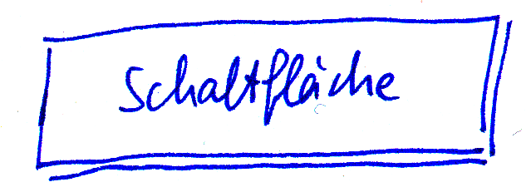
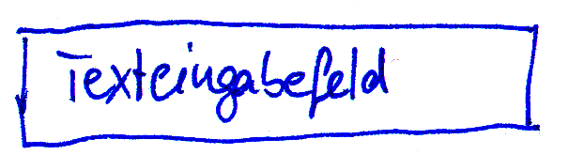
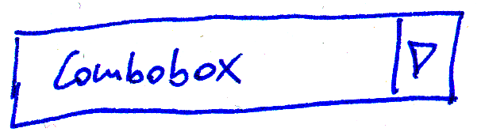
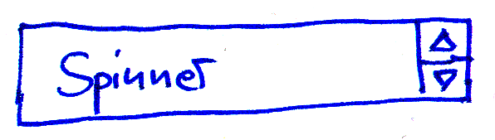

Typische Elemente eines Paper Prototype (I)
Schaltflächen mit „Schatteneffekt“
Texteingabemöglichkeiten sind einfach umrahmt
Die Auswahlbox kann aufgeklappt werden
  Dies wird durch ein aufgelegtes Stück Papier angedeutet
Integrierte Schaltflächen haben keinen Schatteneffekt

Slide 22
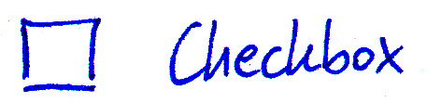
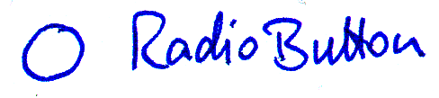
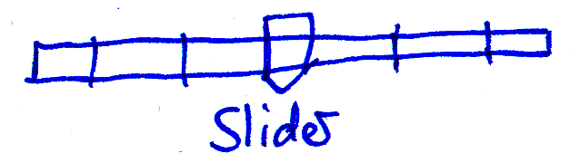
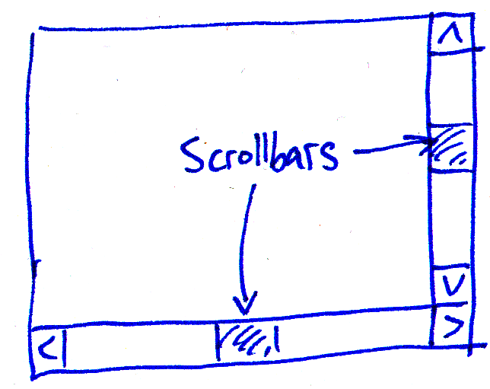

Typische Elemente eines Paper Prototype (II)
Auch anklickbare Eingabeelemente sind nur einfach umrandet
Der Justierhebel des Slider sollte beweglich gestaltet werden (Stecknadel o.ä.)
Bei Bildlaufleisten ist meistens keine korrekte Umsetzung des Justierelements notwendig

Slide 23
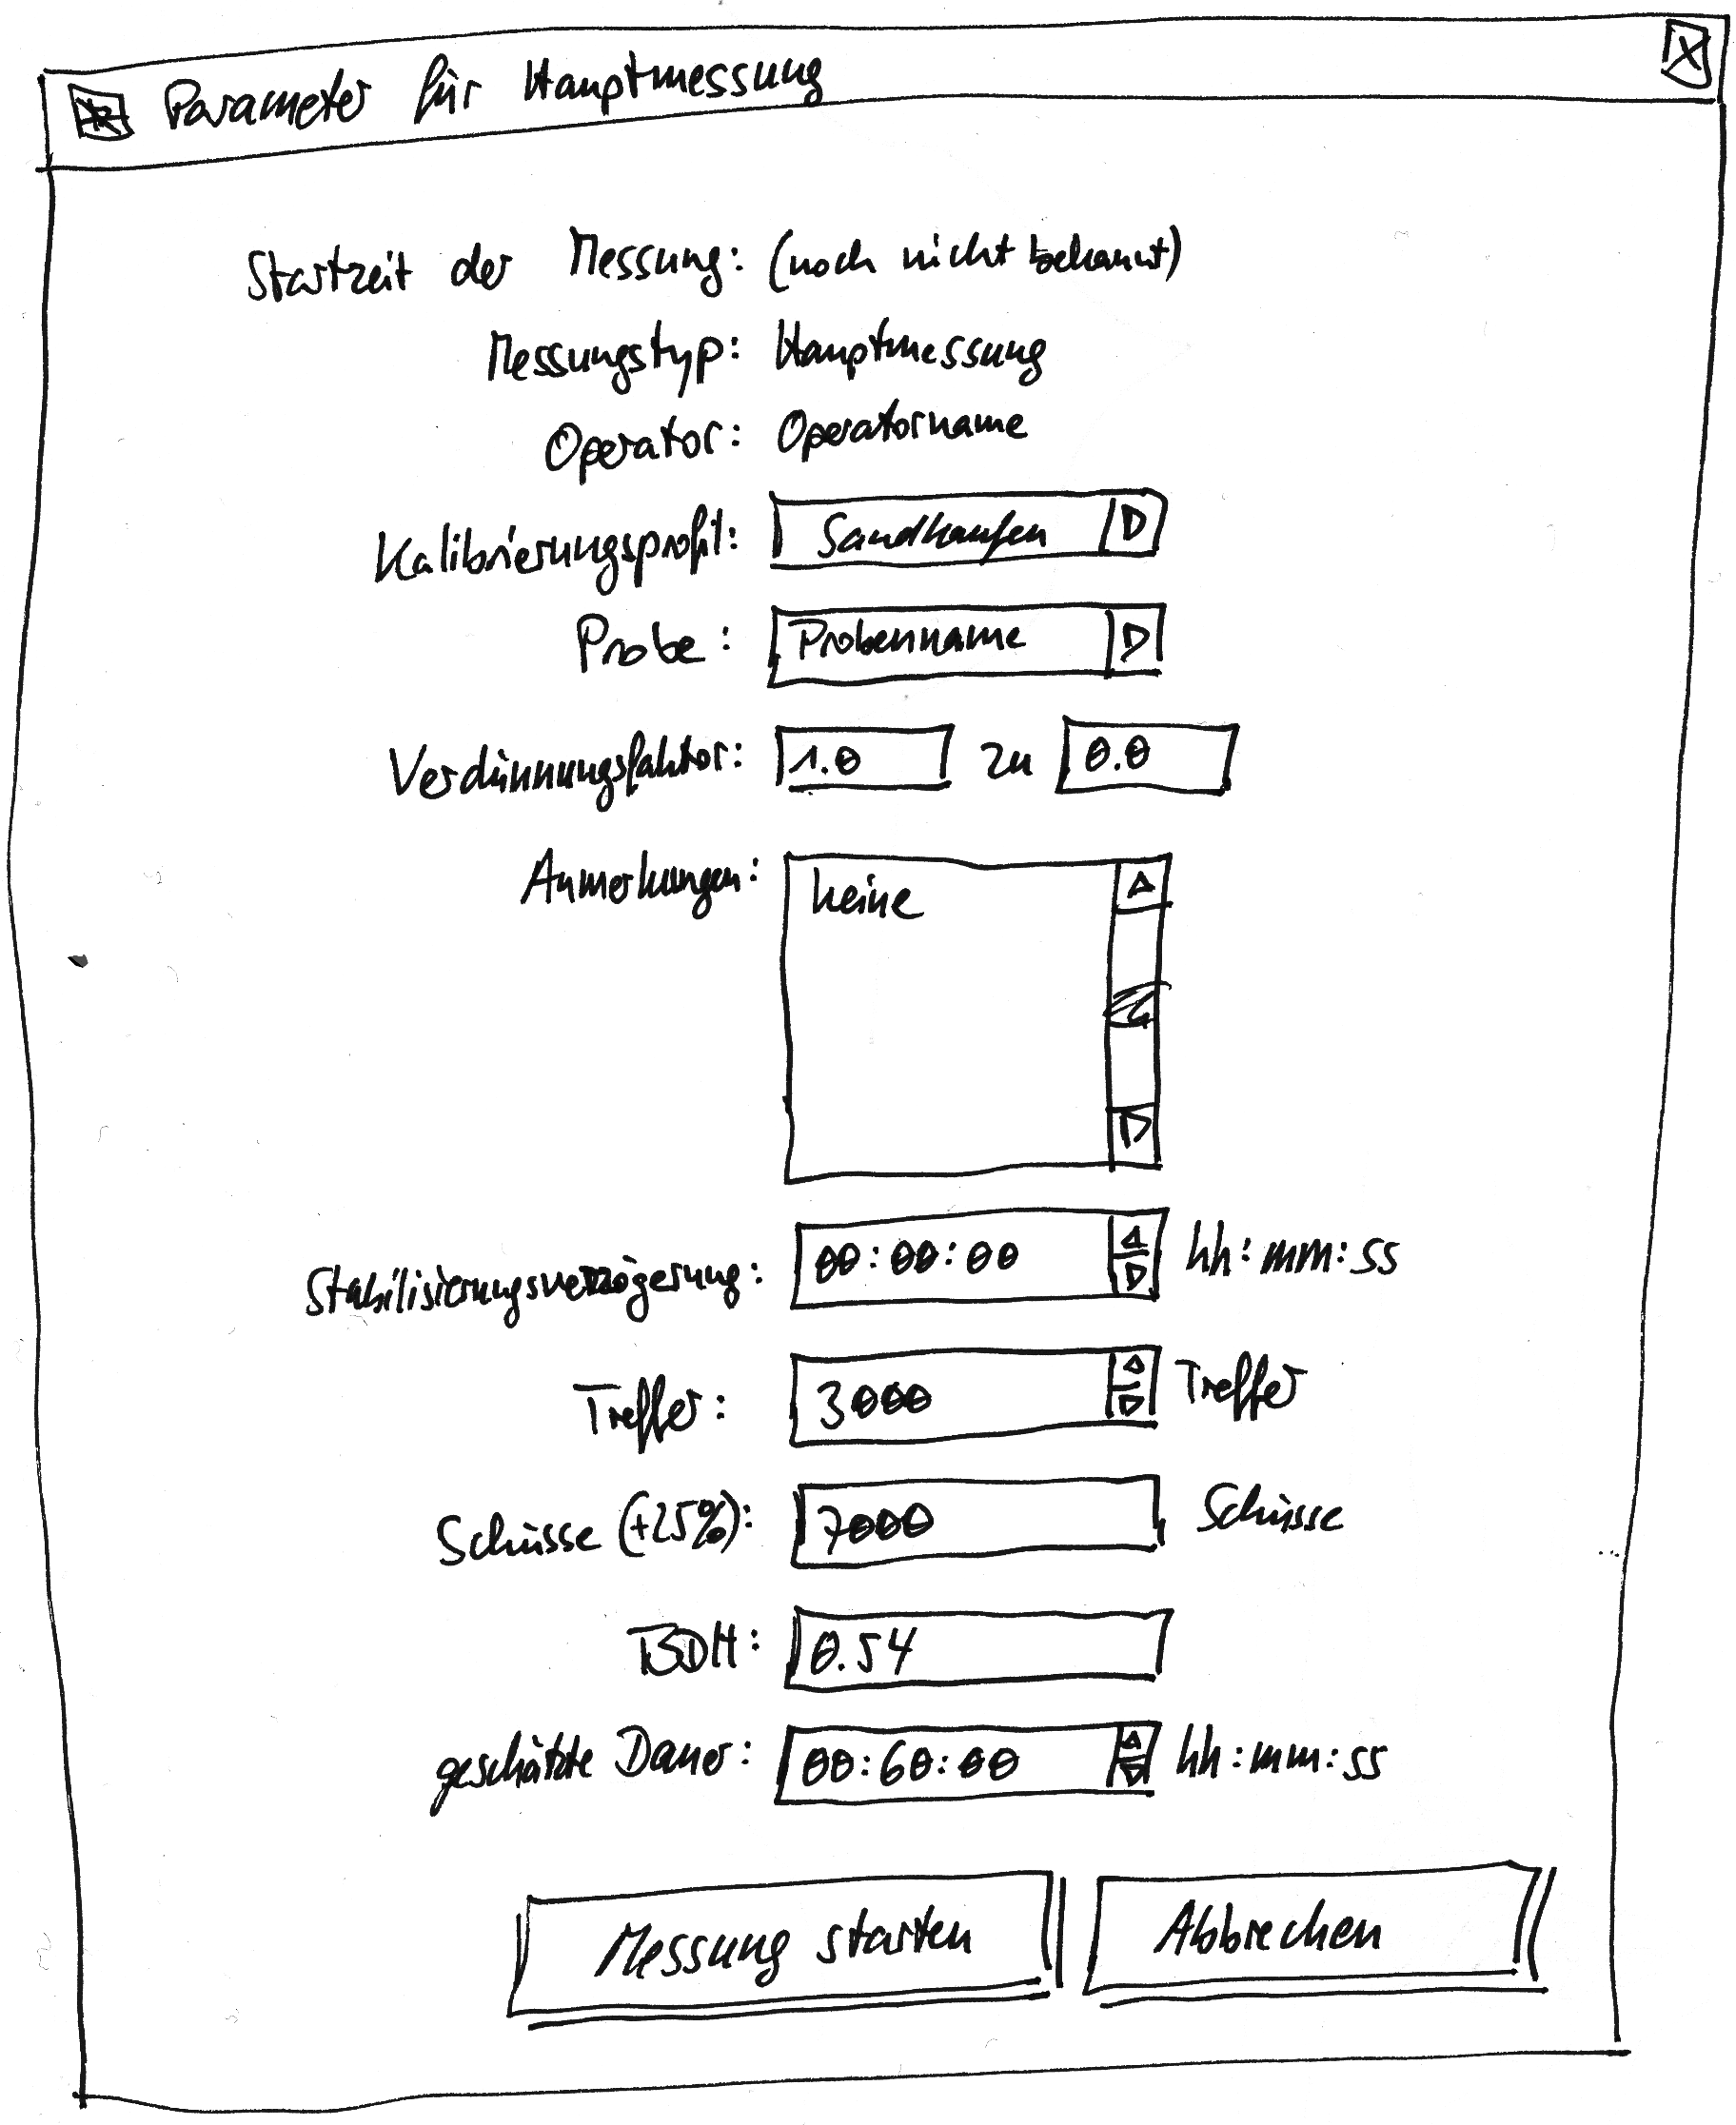

Beispiel eines Paper Prototype

Slide 24

Praktische Übung
Erstellt eine Programmoberfläche als Paper Prototype
  Programmfunktionalität kann frei erdacht werden
    Suchmaske für Zitate in Literaturbeständen
    Druckdialog einer Dokumentensoftware
    Hauptfenster einer Aufnahmesoftware
Nach Fertigstellung
  Einigt euch in kleinen Gruppen auf folgende Rollen
    Computer
    Benutzer
    Beobachter
Führt einen Prototype Test durch

Slide 25

Zusammenfassung
Paper Prototyping kann helfen, eine gemeinsame Vision des Produkts zu erhalten
Paper Prototypes sind einfach herzustellen und zu testen
  Keine Programmierkenntnisse erforderlich
Paper Prototypes sind schwierig zu konservieren
Paper Prototyping erzeugt keinen Programmcode

Slide 26
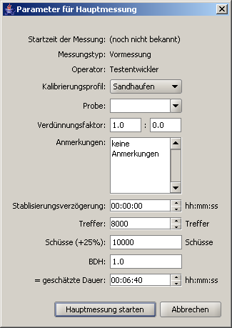
Das Beispiel in real

Slide 27
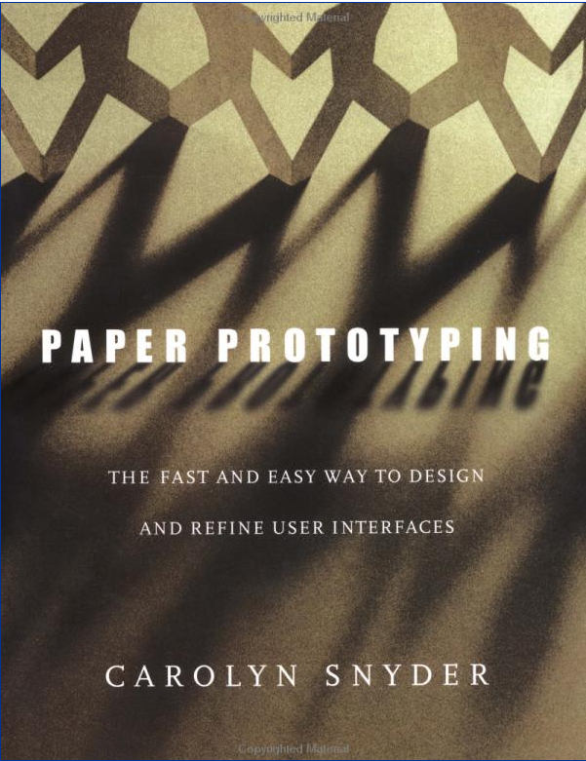
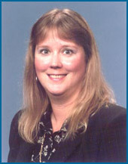
Literatur zu Paper Prototyping
„Paper Prototyping“
  Carolyn Snyder
  ISBN: 1558608702
Carolyn Snyder
  19 Jahre Berufserfahrung in der IT
  9 Jahre “Usability Professional”
  u.a. Motorradlehrerin
    Fährt eine pink(!) getigerte Harley

Slide 28
Paper Prototyping im Internet
www.paperprototyping.com
  Offizielle Seite zum Buch
  Gute Literaturreferenz (u.a. Artikel)
www-106.ibm.com/developerworks
/library/us-paper/?dwzone=usability
  Motivation und Kurzabriss zu Paper Prototyping
http://www.hostserver150.com/usabilit
/tools/prototyping.htm
  Schritt-für-Schritt Anleitung zu Paper Prototyping

